Slide 1
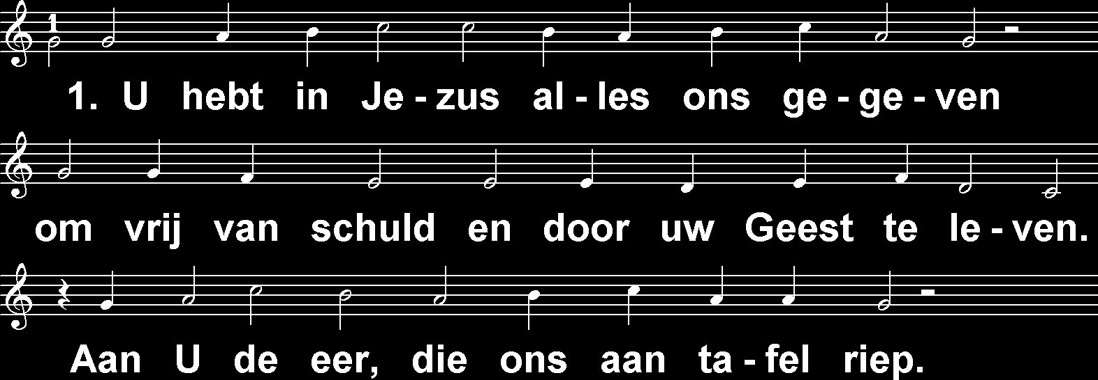
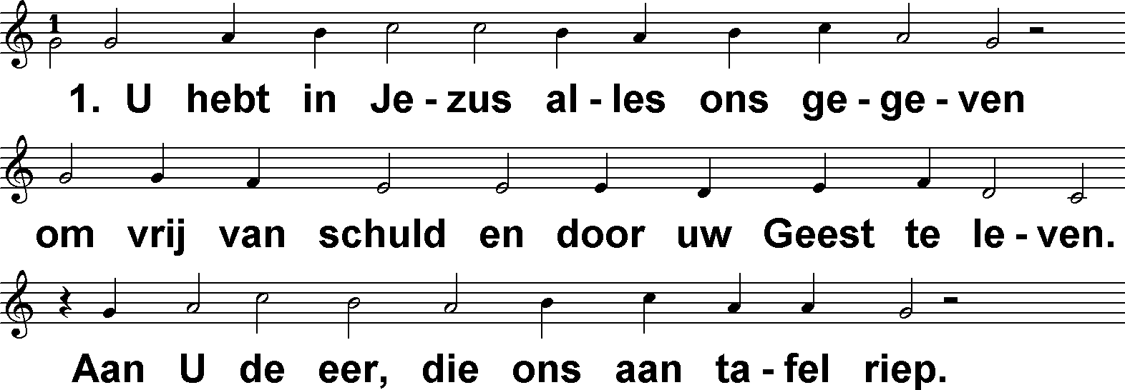
U hebt in Jezus alles ons gegeven (DbdB) t. K. van Hoek; m. Lyon 1547

Slide 2
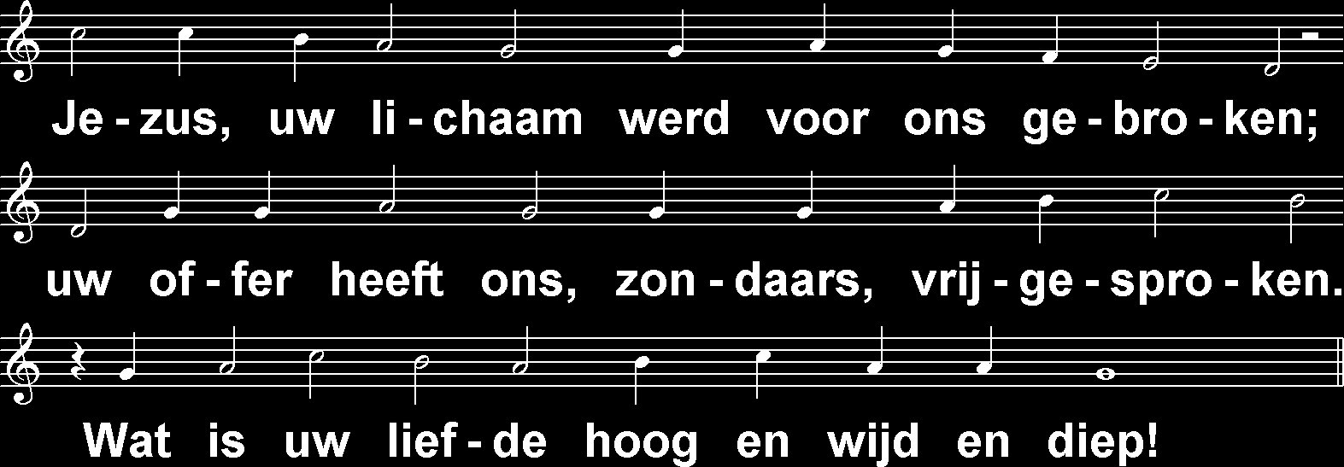
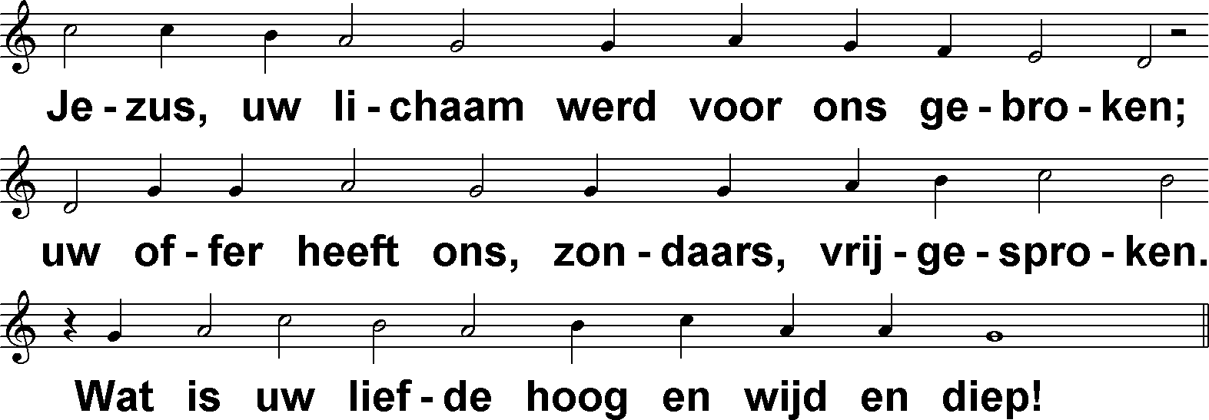
U hebt in Jezus alles ons gegeven (DbdB) t. K. van Hoek; m. Lyon 1547

Slide 3
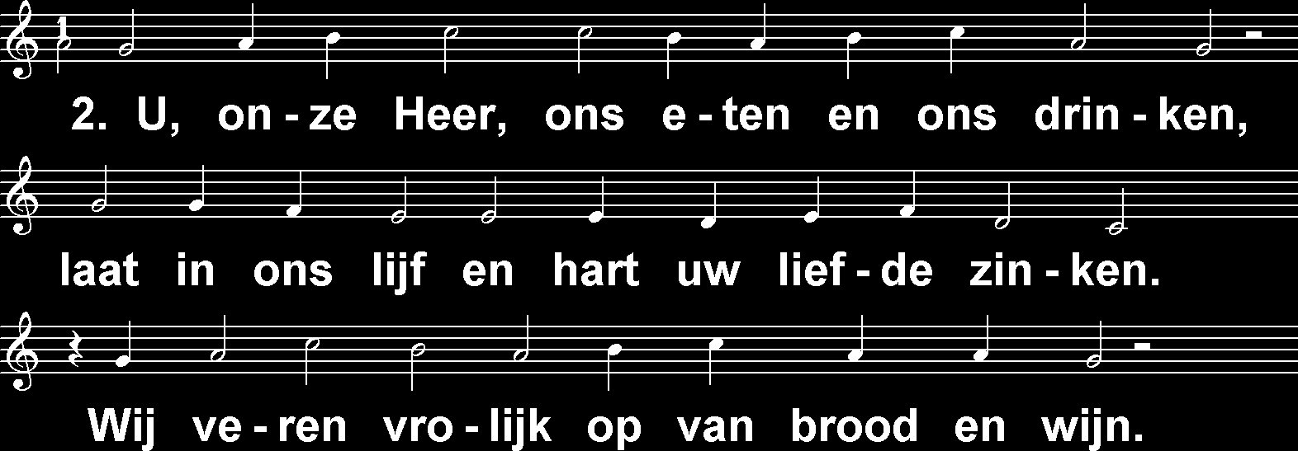
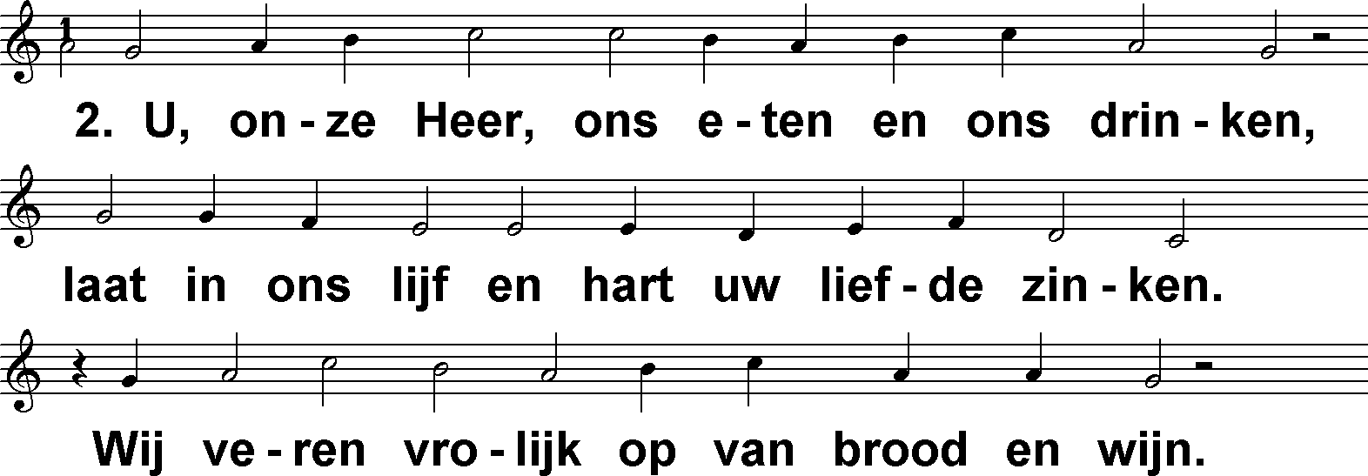
U hebt in Jezus alles ons gegeven (DbdB) t. K. van Hoek; m. Lyon 1547

Slide 4
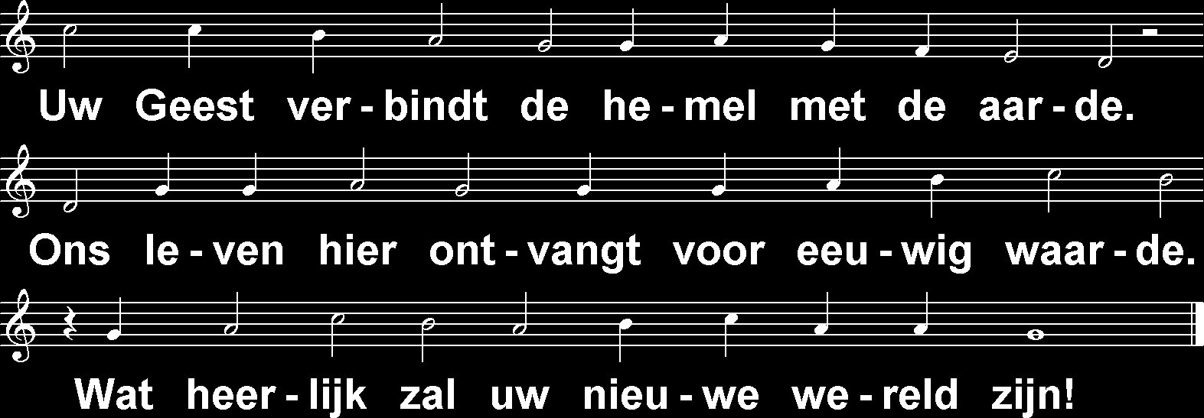
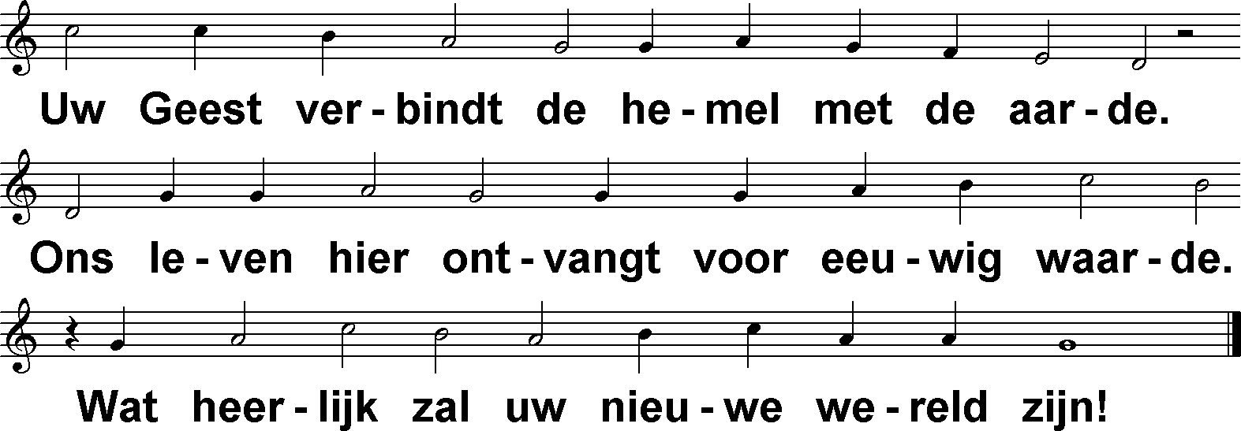
U hebt in Jezus alles ons gegeven (DbdB) t. K. van Hoek; m. Lyon 1547

